Slide 1

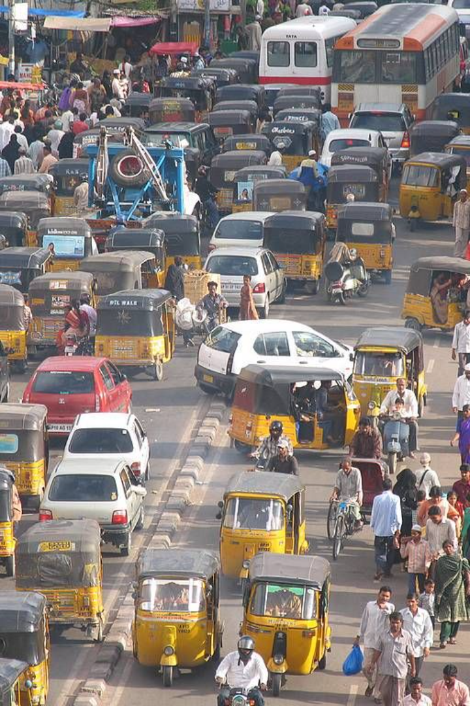
Экономика и Государство
Экономика и государство взаимосвязаны и тесно влияют друг на друга. Государство выполняет ключевую роль в создании условий для развития экономики, а экономика, в свою очередь, является фундаментом благосостояния государства и его граждан.
Автор: Егор Галушко

Slide 2
Роль государства в экономике
Регулирование экономики [1]
Поддержка [2]
Инфраструктура [3]
Государство предоставляет субсидии и другие стимулы отдельным отраслям, способствуя развитию экономики и созданию рабочих мест.
Государство инвестирует в развитие транспортных сетей, коммуникаций и других объектов, обеспечивая основу для экономического роста.
Государство устанавливает законы и нормы, а также контролирует рынок, чтобы предотвратить возможные монополии и обеспечить здоровую конкуренцию.

Slide 3

Взаимодействие экономики и государства
1
Налоги
Главный источник доходов государства, позволяющий финансировать различные программы и проекты на благо общества.
2
Экономическая политика [4]
Государство влияет на экономические процессы через монетарную и фискальную политику.
3
Партнерство
Государство и бизнес сотрудничают для достижения общих целей – экономического роста и устойчивости.

Slide 4

Примеры страновых моделей
1
Либеральная экономика [5]
2
Социал-демократическая модель [6]
Основана на свободном рынке с минимальным вмешательством государства, например, в США.
Государство активно участвует в экономике, предоставляя широкий спектр социальных услуг, например, в странах Скандинавии.
3
Плановая экономика [7]
Государство контролирует основные отрасли экономики и регулирует распределение ресурсов, как, например, в Советском Союзе.

Slide 5




Заключение
Экономическая стабильность [8]
Благополучие общества зависит от взаимодействия экономики и государства.
Экономический рост
Сотрудничество между экономикой и государством способствует достижению стабильного роста.
Благосостояние граждан
Взаимодействие обеих сторон определяет уровень благосостояния населения.

Slide 6

Ссылки на статьи:
https://bankiros.ru/wiki/term/gosudarstvennoe-regulirovanie-ekonomiki [1]
https://finance.rambler.ru/money/47559014-chto-takoe-subsidiya-obyasnyaem-prostymi-slovami/ [2]
https://ktonanovenkogo.ru/voprosy-i-otvety/infrastruktura-chto-ehto-takoe-prostymi-slovami.html [3]
https://nauchniestati.ru/spravka/ekonomicheskaya-politika/ [4]
https://spravochnick.ru/ekonomika/ekonomicheskiy_liberalizm/idei_ekonomicheskogo_liberalizma/ [5]
https://studopedia.ru/11_2848_sotsial-demokraticheskaya-model.html [6]
https://spravochnick.ru/ekonomika/planovaya_i_rynochnaya_ekonomika/plyusy_i_minusy_planovoy_ekonomiki/ [7]
https://bigenc.ru/c/ekonomicheskaia-stabil-nost-8890fd [8]

